Slide 1
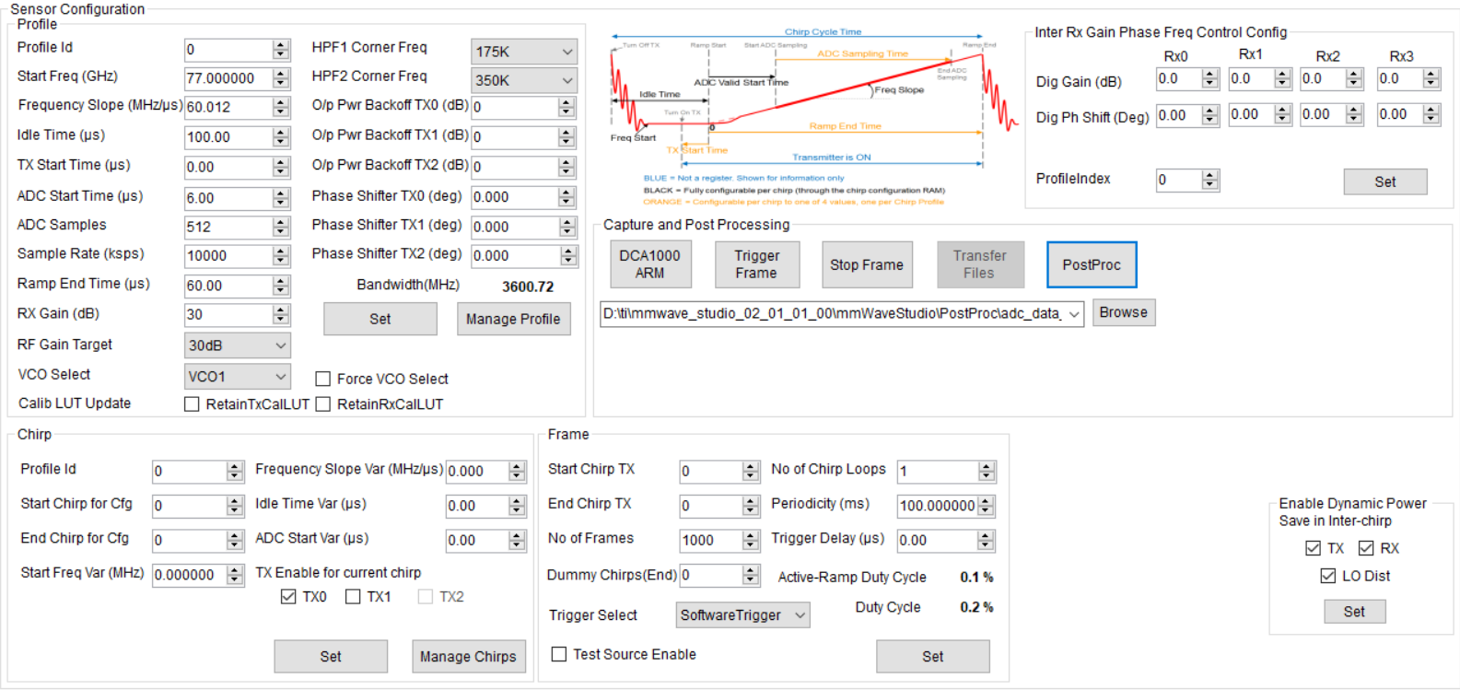
8月15号

Slide 2
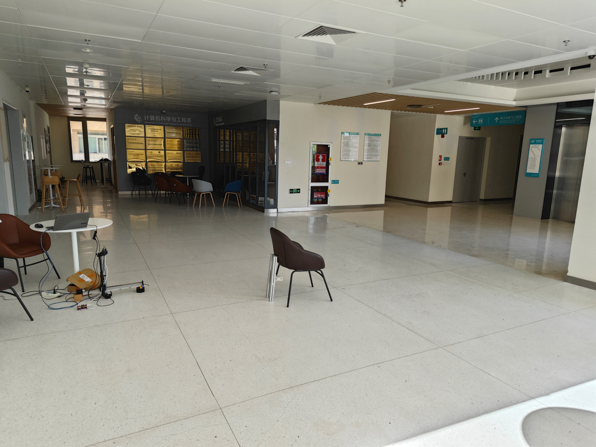
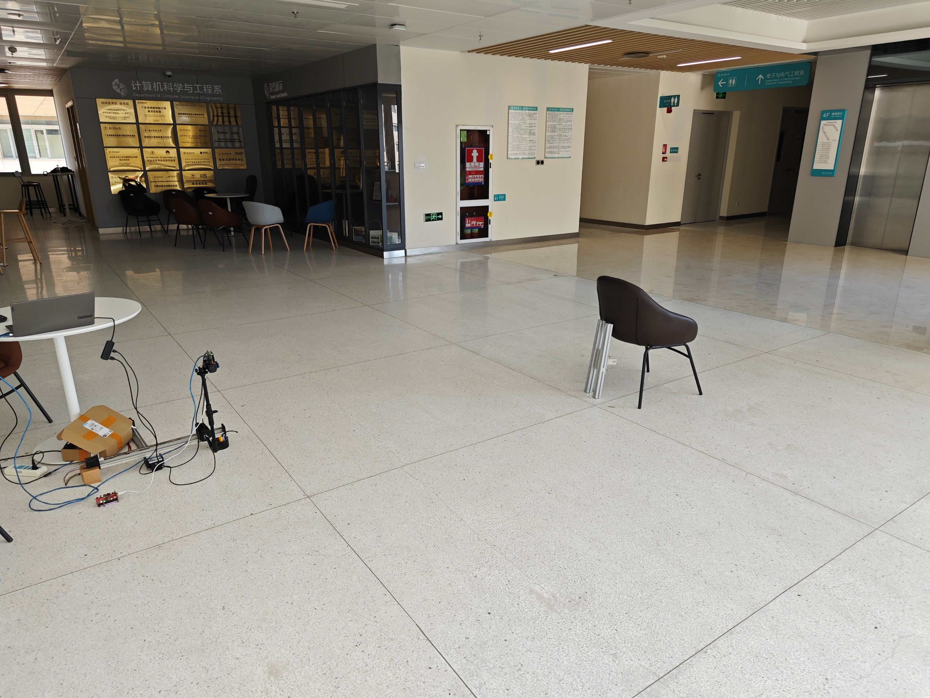
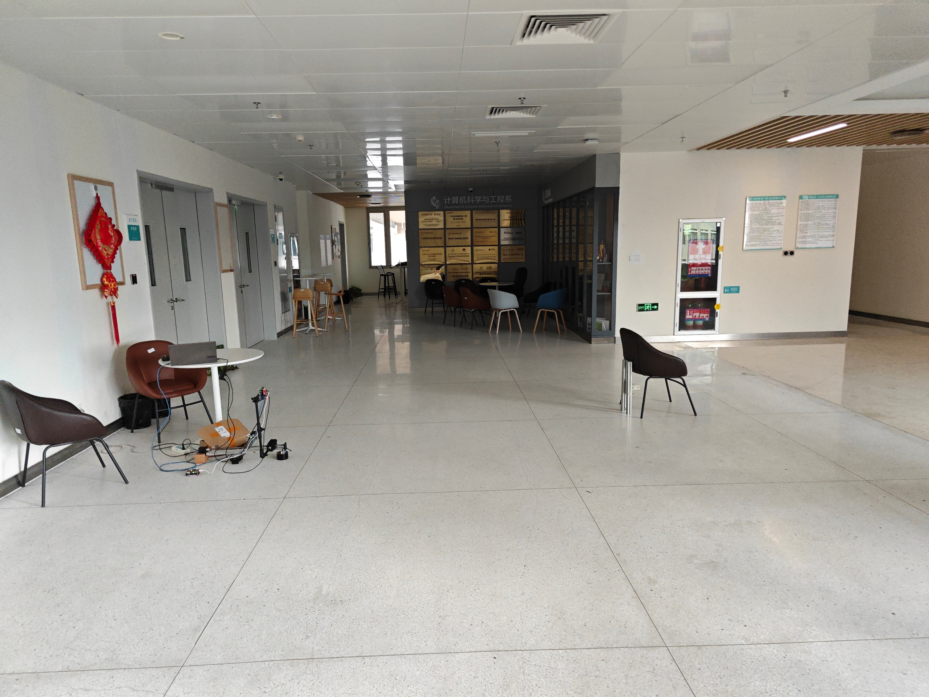
2D BP-SAR复现
实验场景
目标在1m多，偏右侧
目标在2m多，偏右侧
被测目标
忘拍照了，请自行想象
前视30cm
雷达，1发4收
目标在3m多，偏左侧
目标在3m多，正面

Slide 3
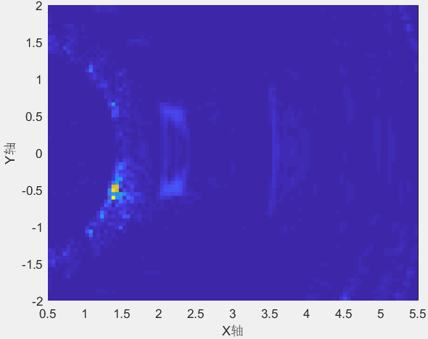
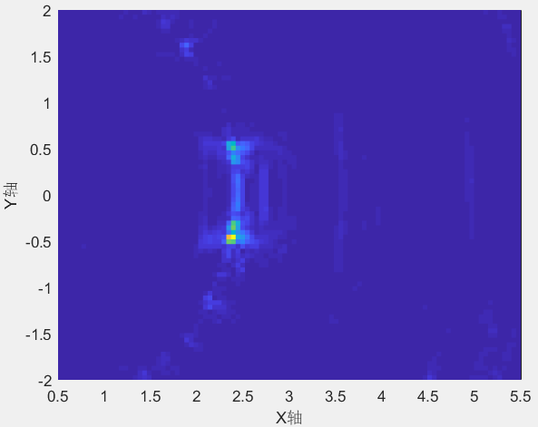
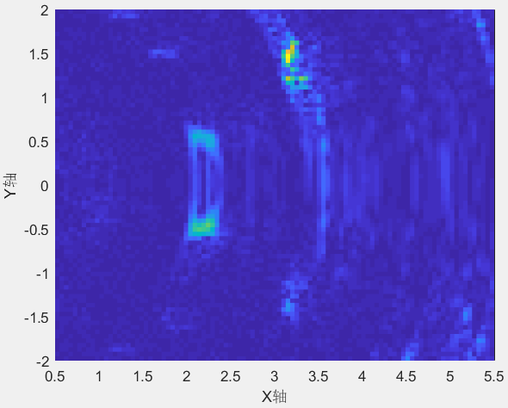
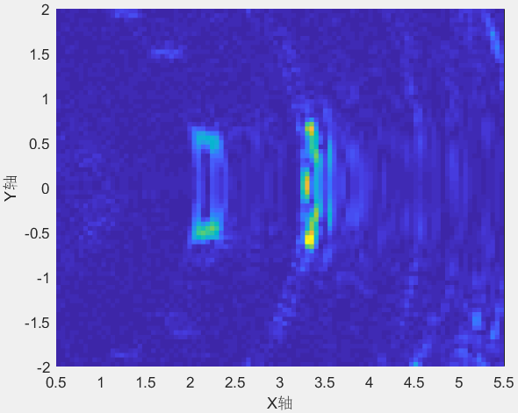
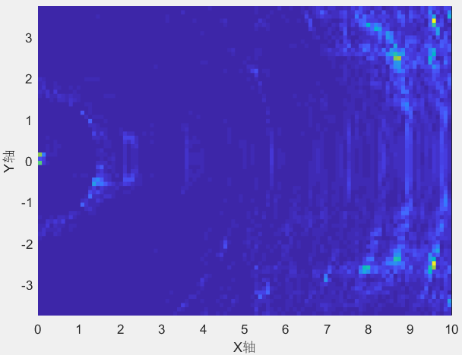
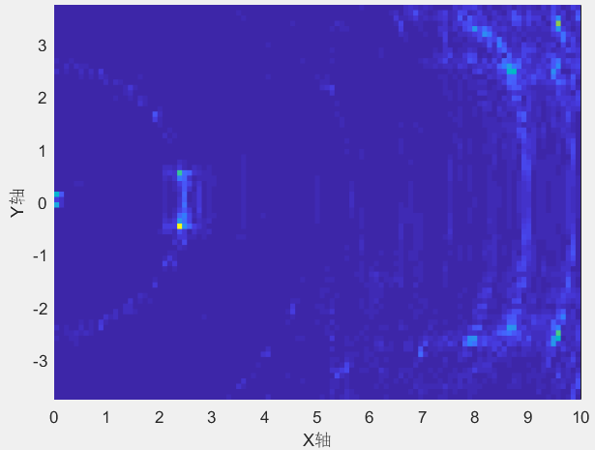
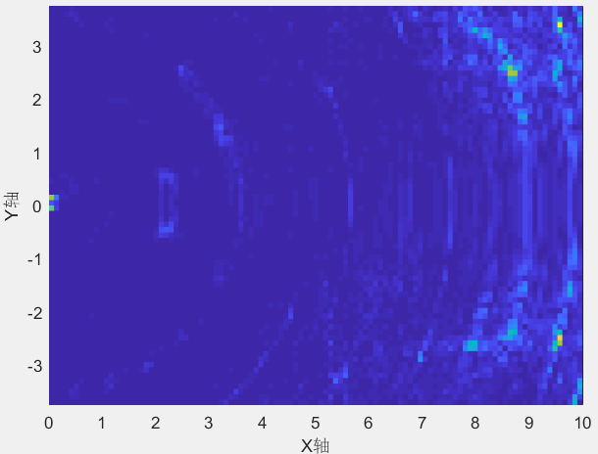
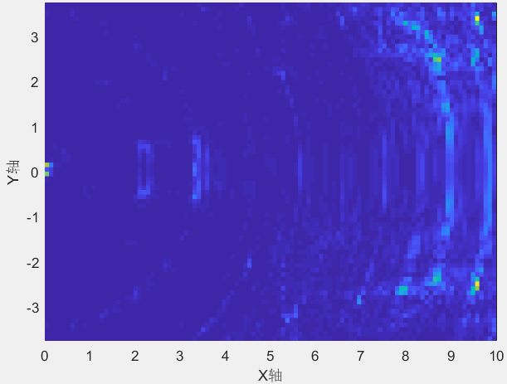
2D BP-SAR复现
1. 基本复现2D BP-SAR；
2. 被测目标放置不同位置，可以被较为准确的检测到；
3. 远处连续的墙，无法成像，结合仿真和FMCW特点，符合预期；
4. 此外，地面和丝杆应该也存在反射；
5. 确实正面分辨率低。
实验结果
被测目标
可能是地面反射
应该是远处的墙面
可能是雷达下面丝杆的反射
显示范围
X轴：0.5m到5.5m
Y轴：-2m到2m
显示范围
X轴：0m到10.8m
Y轴：-3.75m到3.75m
目标在1m多，偏右侧
目标在2m多，偏右侧
目标在3m多，偏左侧
目标在3m多，正面

